Slide 1
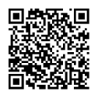
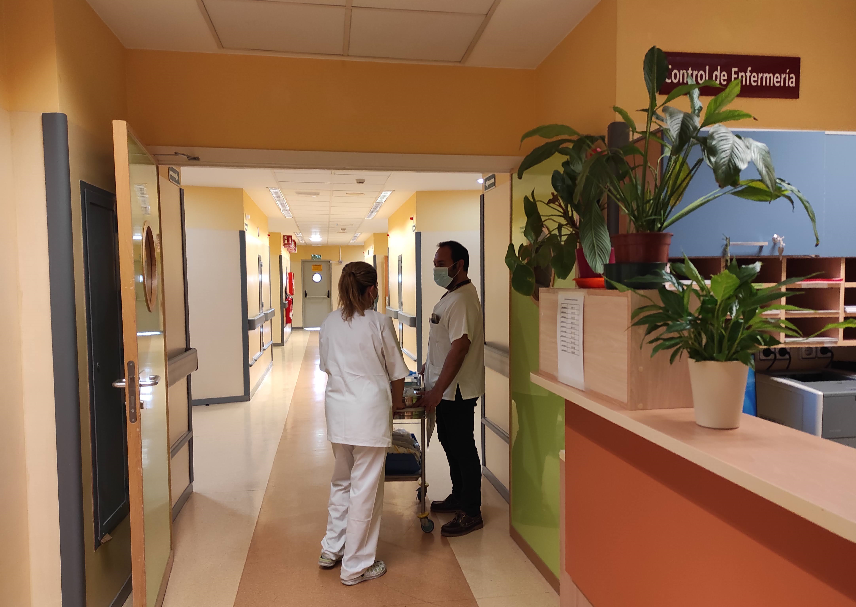
https://www.hospitaluvrocio.es/infoc.html
Para más información sobre el hospital, horarios, contacto y normativa escanea el código QR.
Recuerda que acompañas a personas en un hospital.
Descanso, amabilidad, silencio y calma son también sus medicinas. Por tanto:
Una pulsera con su nombre, apellidos y fecha de nacimiento le servirá de identificación, evite retirársela y pida otra si se deteriora.
Module el ruido bajando el volumen de tus dispositivos y hablando en voz baja. Apague el televisor de 00,30 h a 8,00 h.
Evite circular por el hospital y permanecer en los pasillos.
Está prohibido fumar en el recinto hospitalario, incluso en los espacios al aire libre.
Para proteger la intimidad no se permite la toma de imágenes, salvo expreso consentimiento.
Extreme las precauciones con los alimentos no cocinados en el hospital. Consulte con el personal sanitario si puede comerlos y tenga en cuenta que en las habitaciones no debe almacenarlos.
Mantenga el orden en las habitaciones para facilitar su limpieza.
Es competencia suya la guarda y custodia de los objetos de valor que tenga en la habitación.
Plan de acogida
Hospitalización UGC Reumatología.
Bienvenid@s al Hospital Universitario Virgen del Rocío.
Todos los profesionales trabajamos 24 horas, 365 días al año, para curarle, cuidarle y acompañarle.
SI
NO

Slide 2
Presentación
El objetivo de este Plan de Acogida es proporcionarle información y recomendaciones que le puedan resultar útiles para usted y sus acompañantes, durante su hospitalización
Acompañamiento y Visita
Si lo desea puede tener 1 acompañante 24h y
1 ó 2 visitas por paciente en el siguiente horario:
Información práctica
Un médico del equipo asistencial será el encargado de proporcionar la INFORMACIÓN MÉDICA, a usted o al familiar que usted designe.
HORA: A lo largo de la mañana, tras la “Valoración médica diaria”.
LUGAR: Habitación, garantizando la intimidad y la confidencialidad.
Los JUSTIFICANTES DE ASISTENCIA o INTERVENCIÓN se los facilitara la administrativa de planta (despacho de Dirección de COTyR en 4ª planta)
HORARIO: 9,30 h a 13,30 h
Si desea realizar el registro de su TESTAMENTO VITAL, deberá gestionar su cita a través de Salud Responde (955545060)
Si precisa su HISTORIA CLÍNICA deberá contactara con la Unidad de Atención Ciudadana
Si quiere DEJAR DE FUMAR deberá comunicarlo a su médico o enfermera para ser atendido por la Unidad Antitabaco del Hospital
Si prevé algún problema al alta que precise de la atención de la TRABAJADORA SOCIAL, póngalo en conocimiento de los profesionales en el momento de su ingreso.
de 16 a 20 h.
de lunes a viernes
de 12 a 20 h.
sábados, domingos y festivos
En habitaciones dobles solo podrán permanecer simultáneamente 2 personas por paciente.
Si la situación lo requiere, la visita será suspendida.
El pase de acceso tiene una caducidad de 15 días.
Es obligatorio llevarlo visible en todo momento.
Se le entrega o renueva en Admisión y debe devolverlo en planta al alta.
Los intercambios entre personas deberán hacerse en el exterior del hospital.
Información al alta
En días laborable, la administrativa de la planta le proporcionará la Documentación al Alta correspondiente (informe médico, informe de enfermería, citas de rayos, consultas, laboratorio, ...).
En sábados y festivos las citas se le facilitaran mediante llamada telefónica o correo postal ordinario.
Su opinión importa: Cumplimente la ENCUESTA DE SATISFACCIÓN que recibirá en su móvil cuando se marche del hospital.
Contacto
955012619

